Slide 1
机器学习入门理论

Slide 2
人工智能、机器学习、深度学习三者的关系
机器学习的发展历史
入门理论知识点
个人体会
展望未来

Slide 3
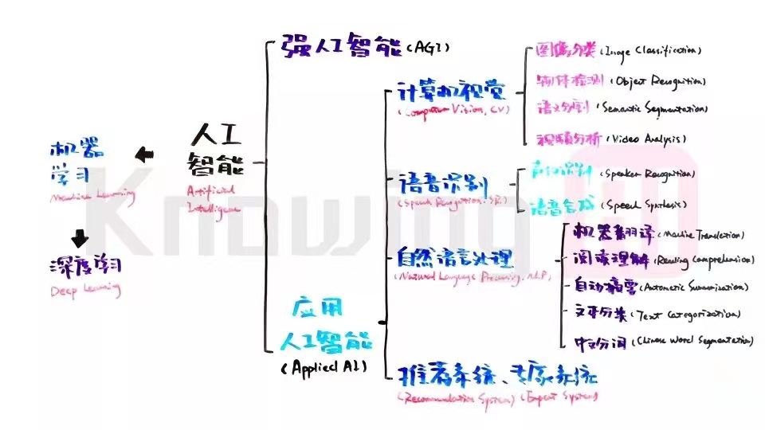
人工智能、机器学习、深度学习三者的关系

Slide 4
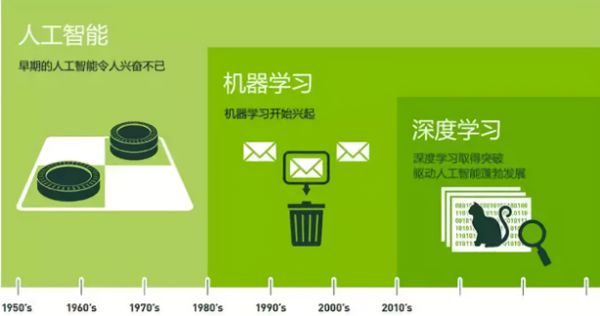
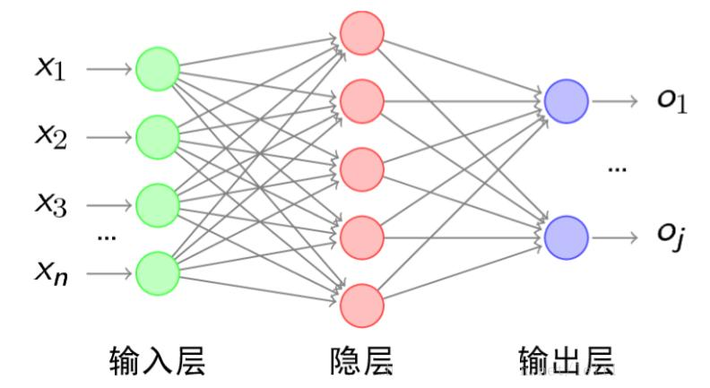
机器学习的发展历史

Slide 5
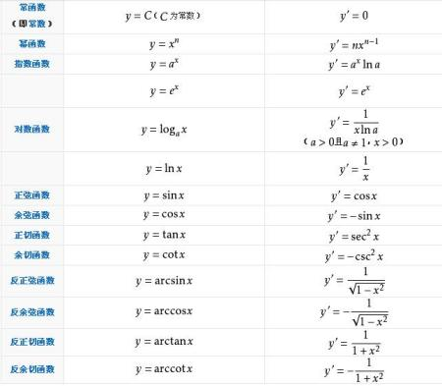
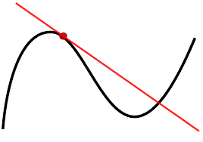
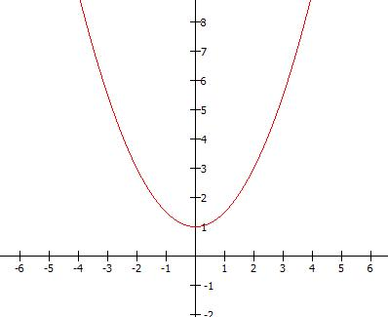
机器学习入门理论知识点

Slide 6
机器学习入门理论知识点
如果计算机程序对于任务T的性能度量P通过经验E得到了提高，
则认为此程序对经验E进行了学习
机器学习就是为了得到一个函数f(x)，在术语中叫做“模型”
我们要做的就是用数据训练模型

Slide 7
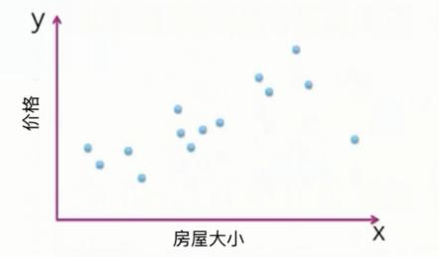

机器学习入门理论知识点
x^{i}
y^{i}
房屋大小（m²） | 价格（万元）
60 | 50
70 | 55
80 | 70
90 | 80
100 | 90
110 | ？
h(x) = wx + b
h(x)称为假设函数
训练的目的就是确定w,b的值

Slide 8
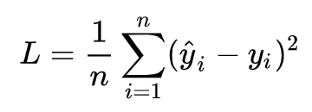
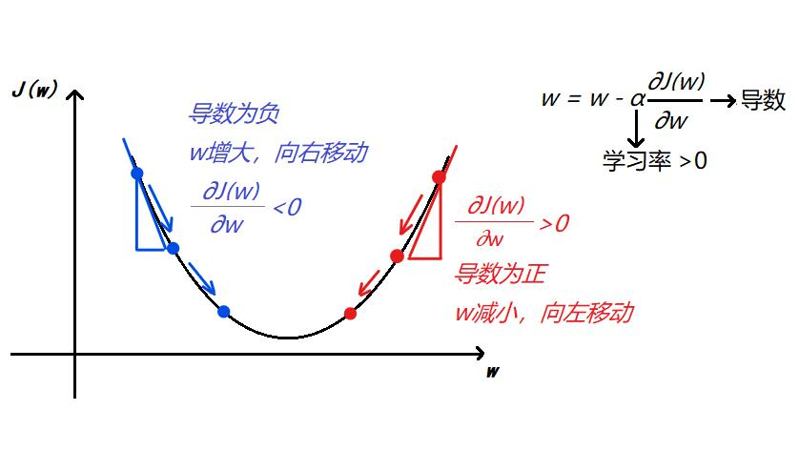
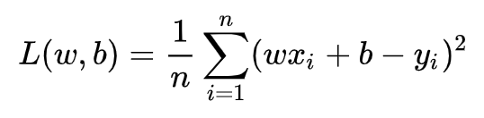
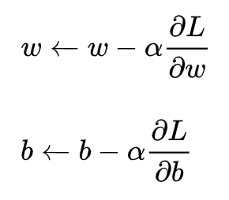
机器学习入门理论知识点
a表示学习率，随着循环
次数n增多，最终w和b会变成最优解，使得L最小

Slide 9
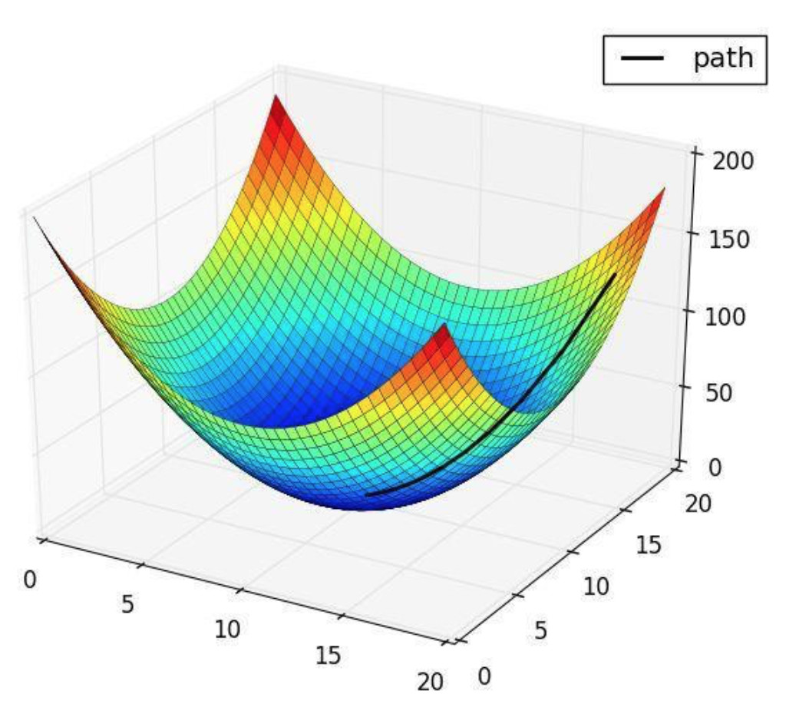
机器学习入门理论知识点

Slide 10
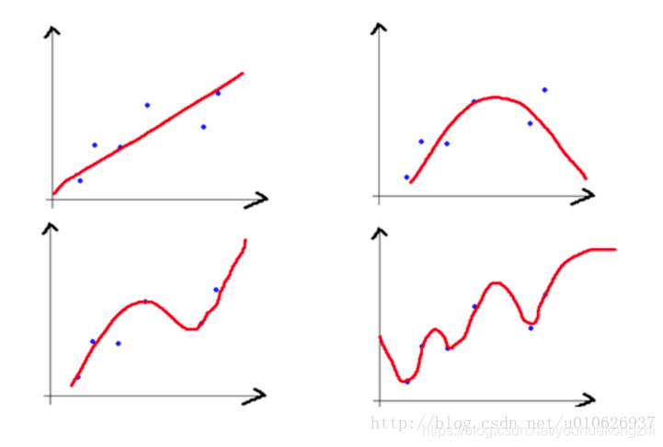
机器学习入门理论知识点
h(x) = w₁x+b
h(x) = w₁x+w₂x²+b
h(x) = w₁x+w₂x²+w₃x³+b
h(x) = w₁x+w₂x²+w₃x³ + ... +b

Slide 11
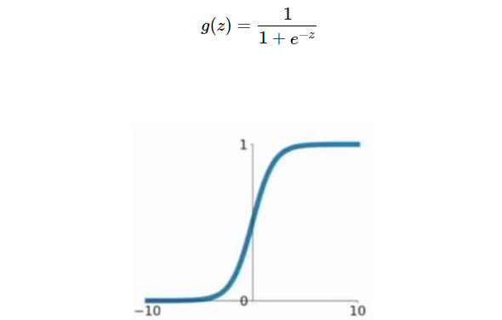
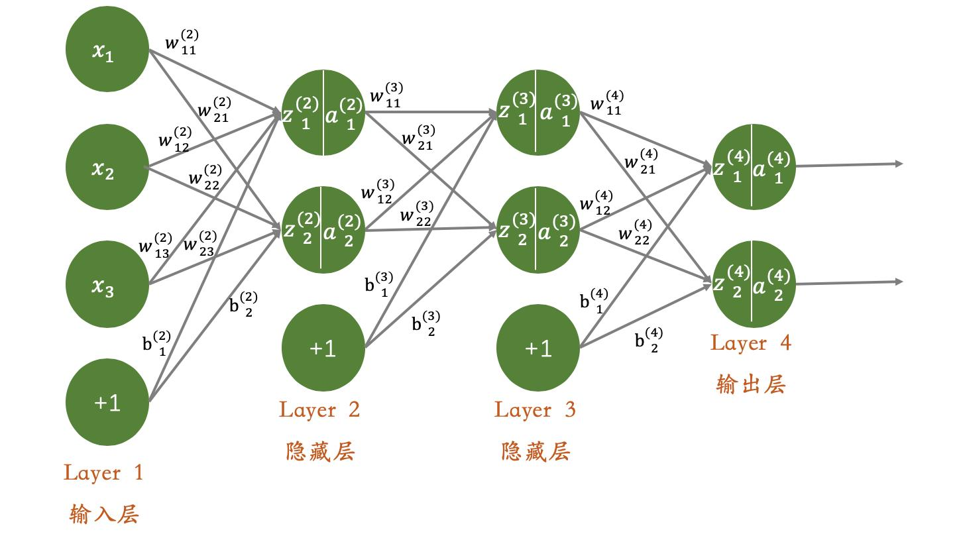
神经网络

Slide 12
个人体会
难点：在确定模型、参数、学习率等超参数方面需要经验，或者说需要不断调整

Slide 13
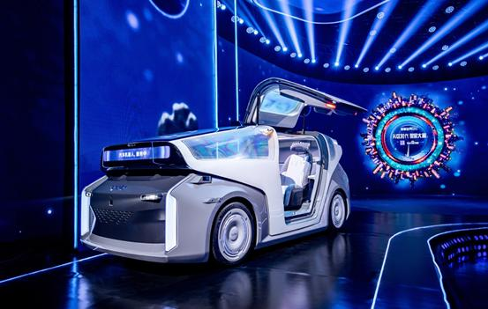
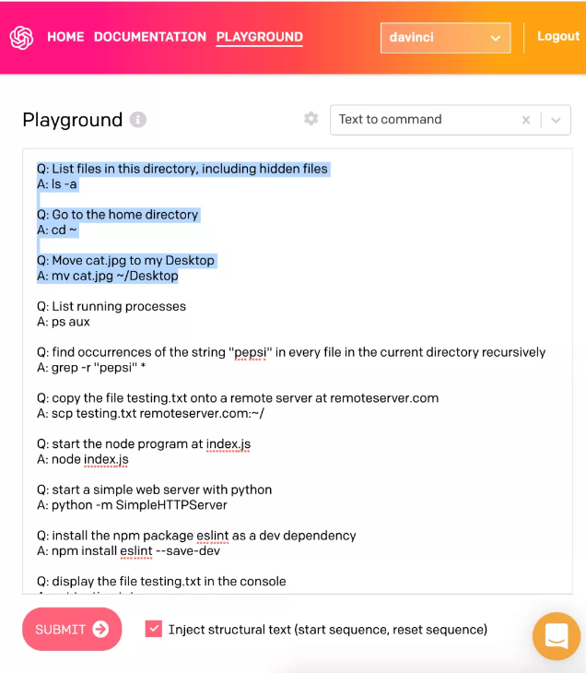
展望未来十年
无人驾驶
开发工具

Slide 14
资源
[中英字幕]吴恩达机器学习系列课程
[双语字幕]吴恩达深度学习deeplearning.ai
百度的飞浆平台AI免费课程
公众号《量子位》

Slide 15
Thank you

